Slide 1


去蜂窝大规模MIMO空地融合 网络增强覆盖方法研究
杨双宇
School of Telecommunications Engineering,
Xidian University
July 8, 2024

Slide 2
目录
01
02
03
研究背景及其意义
国内外相关研究工作
研究内容及创新点
04
论文主要工作

Slide 3
研究背景及其意义
01
本章节深入探讨了所研究内容的应用前景和技术基础。

Slide 4
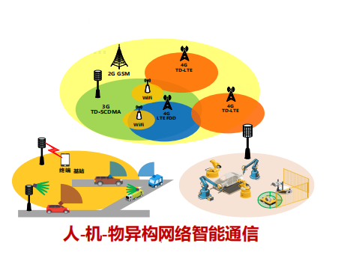



2000
2010
2020
2030
01
02
03
04
3G
4G
5G
技术演进
6G
面对未来流量需求的指数级增长，为了满足移动网络服务质量的标准，基站部署的密度需要进一步提高。但基站的密集部署不可避免地会导致基站间干扰问题的加剧，因此解决该问题对于提升系统性能至关重要。在这一背景下，研究并开发具备智能协调与协作功能的新型网络架构对于解决基站间干扰问题具有重要的意义。

Slide 5
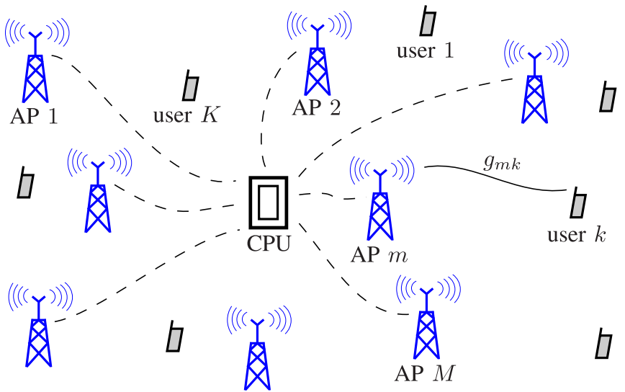
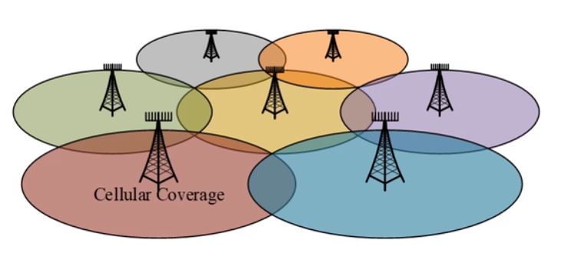
传统网络蜂窝网络
去蜂窝化大规模MIMO
●去蜂窝大规模MIMO(Cell-Free Massive MIMO,
CF mMIMO)
●密集组网的集中式大规模MIMO
1.所有AP通过有线网络连接在CPU上，统一协作，频谱资源利用率高
1.多区间缺乏协作，小区间干扰严重
2.小区边缘服务质量低于中心，用户公平性难以保证
2.以用户为中心，降低了用户与天线间的距离，用户公平性高，能源效率高
3.基站密集部署，成本高
3.相对于复杂的基站，只需部署简单天线AP，经济效益高

Slide 6
无人机辅助的去蜂窝大规模MIMO网络
架构优势
关键问题
灵活部署，易于扩展
提高用户服务质量、网络资源利用效率
提升流量负载能力
等...
建立空地融合架构
设计通信机制
联合优化多维资源
缓解用户间干扰
等...

Slide 7
国内外相关研究工作
02
本章旨在对面向特定场景下的国内外相关研究工作进行深入剖析，详细阐述其中存在的技术难题与挑战，同时梳理并总结当前已有的解决方案及其优劣。此外，还将对涉及的技术理论基础进行系统性阐述，为后续的研究工作提供坚实的理论支撑和参考依据。

Slide 8
国内外研究现状
研究内容1
UAV增强覆盖CF mMIMO网络通信架构设计
■UAV增强覆盖CF mMIMO网络通信架构：由于空地融合网络具有显著的异构性，不同的接入方式最初设计都为独立运行。因此，在考虑加入UAV提供增强覆盖时不但要考虑带来的性能增益大小，还需要综合考虑增加的空中AP网络时频资源的利用率以及对原有网络架构的影响。
空地融合网络
信息交换流程设计
空中接入点网络容量限制
▷空中AP和用户关联机制
▷空地融合网络信息交换机理
▷用户通信时隙接入范式
▷空中AP回程网络方案
空中接入方式
地面AP
地面接入方式
用户
空中AP

Slide 9
国内外研究现状
研究内容1
挑战2
UAV增强覆盖CF mMIMO网络通信系统所涉及的多维资源的联合管理
■多维资源的联合优化^{[1]}：由于用户的数据需求随机性、分布随机性、以及连接大规模性的特点，为了最大限度的利用UAV完成服务目标，该系统需要针对业务场景，合理的规划有限的网络资源。
引入无人机卸载部分流量
如何提升公平性与系统性能
设计效用评价函数
UAV-用户之间的信道质量和距离关系密不可分
无人机存在的虚拟与物理条件限制
无人机轨迹优化
关联用户选择
回程网络资源管理
无人机下行功率优化
无人机运动状态控制
[1]Zeng Y, Wu Q, Zhang R. Accessing from the sky: A tutorial on UAV communications for 5G and beyond[J]. Proceedings of the IEEE, 2019, 107(12): 2327-2375.

Slide 10
国内外研究现状
研究现状1：由空中AP可完成CF mMIMO组网
文献[1-7]在CF mMIMO网络框架下利用UAV作为空中AP，最大化覆盖区域内用户的吞吐量并支持处理特异性需求。
空中AP构成组网
网络架构优势
关键优化问题
优化目标
▷支持模块化组网
▷信道质量优秀
▷小区间干扰小
▷广域覆盖
▷UAV部署
▷发射功率
▷移动轨迹
▷覆盖范围
▷能源效率
▷频谱资源效率
[1]Khalil A A, Selim M Y, Rahman M A. CURE: Enabling RF Energy Harvesting Using Cell-Free Massive MIMO UAVs Assisted By RIS[C]//2021 IEEE 46th Conference on Local Computer Networks (LCN). IEEE, 2021: 533-540.
[2]Wang L, Zhang Q. Cell-Free Massive Mimo With Uav Access Points: Uav Location Optimization[C]//2022 IEEE/Cic International Conference On Communications In China (Iccc). IEEE, 2022: 262-267.
[3]Diaz-Vilor C, Lozano A, Jafarkhani H. On The Deployment Problem In Cell-Free Uav Networks[C]//2021 IEEE Global Communications Conference (Globecom). IEEE, 2021: 1-6.
[4]Liu C, Feng W, Chen Y, Et Al. Cell-Free Satellite-Uav Networks For 6G Wide-Area Internet Of Things[J]. IEEE Journal On Selected Areas In Communications, 2020, 39(4): 1116-1131.
[5]Samir M, Ebrahimi D, Assi C, Et Al. Leveraging Uavs For Coverage In Cell-Free Vehicular Networks: A Deep Reinforcement Learning Approach[J]. IEEE Transactions On Mobile Computing, 2020, 20(9): 2835-2847.
[6]邓丹昊,王朝炜,江帆等.无人机辅助无蜂窝大规模MIMO中的空地协同调度[J].电信科学,2022,38(08):37-44.
[7]Abbasi O, Yanikomeroglu H. A Cell-Free Scheme For Uav Base Stations With Haps-Assisted Backhauling In Terahertz Band[C]//Icc 2022-IEEE International Conference On Communications. IEEE, 2022: 249-254.

Slide 11
国内外研究现状
研究现状2：CF mMIMO可同时服务UAV和地面用户
文献[1-3]讨论了CF mMIMO框架下同时为空中用户和地面用户提供服务的干扰因素与频谱效率。
UAV用户与地面用户共存
关键影响因素
关键优化问题
优化目标
UAV相比于地面用户用户具有更高的信道质量，这使得UAV用户对地面用户的潜在干扰强度更高
▷AP关联方法
▷信号传输功率
▷用户调度策略
▷公平性
▷频谱资源效率
地面AP
地面用户
空中用户
[1]刘飞扬,万子芊,纪金伟等.面向无人机的无蜂窝系统资源优化算法研究[J/OL].无线电工程,1-9[2024-03-11].http://kns.cnki.net/kcms/detail/13.1097.TN.20231031.1519.004.html.
[2]D’Andrea C, Garcia-Rodriguez A, Geraci G, et al. Analysis of UAV communications in cell-free massive MIMO systems[J]. IEEE Open Journal of the Communications Society, 2020, 1: 133-147.
[3]Tentu V, Amudala D N, Sharma E, et al. UAV-enabled hardware-impaired cell-free massive MIMO with spatially-correlated Rician fading[C]//ICC 2021-IEEE International Conference on Communications. IEEE, 2021: 1-6.

Slide 12
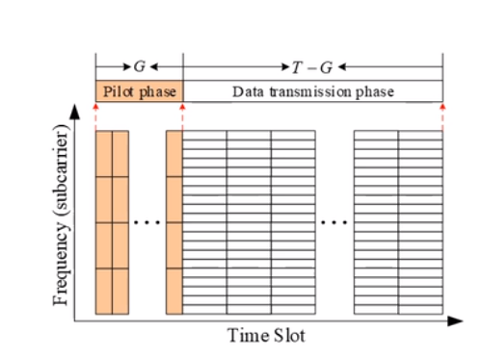
国内外研究现状
研究内容2
导频分配策略设计
■非正交的导频序列带来的导频污染^{[1]}：因为导频的长度受到相干间隔的限制，复用导频将影响信道质量估计系数的准确性，进而引发用户间干扰并影响系统性能。
上行帧结构
正交导频数量有限
导频复用
上行训练
上行数据传输
上行训练
上行数据传输
导频分配
▷时域上分为导频传输和数据传输两个阶段，长度有限。
▷频域上导频和数据采用不同的子载波间隔
加入导频干扰
用户之间的干扰强度大小具有显著的差异，通过导频分配方案设计能够避免干扰强度相对较高的用户使用同一组导频。
用户不得不重用某些导频序列。因此在 AP 处不仅接受到期望信道的导频信号，还会接受到重用这个导频序列的非期望信道的导频信号，这会干扰信道估计。
用户导频正交
以估计的信道系数解码
用户导频非正交
以估计的信道系数解码
［1］ SABBAGE Ｒamiz，PAN Cunhua，WANG Jiangzhou． PilotAllocation and Sum-rate Analysis in Cell-free Massive MIMO Systems［C］∥2018 IEEE International Conferenceon Communications( ICCC) ，2018．

Slide 13
国内外研究现状
研究现状1：避免地理位置相似的用户使用相同的导频
在文献[1]中，考虑到地理区域位置对导频复用的影响，设计了一种基于位置的贪婪PA(Location-Based Greedy, LBG)算法。然而，LBG的核心思想是避免地理位置相似的用户使用相同的导频，由于用户之间的冲突关系不仅与用户之间的地理位置有关，还与AP的位置分布有关，因此仅通过用户的位置来描述用户之间的冲突强度是不准确的。
AP
UT
导频集
1
1
2
4
3
找到地理位置最近的用户并分配正交导频
直到所有用户分配完导频
[1]Zhang Y, Cao H, Zhong P, Et Al. Location-Based Greedy Pilot Assignment For Cell-Free Massive Mimo Systems[C]//2018 Ieee 4th International Conference On Computer And Communications (Iccc). Ieee, 2018: 392-396.

Slide 14
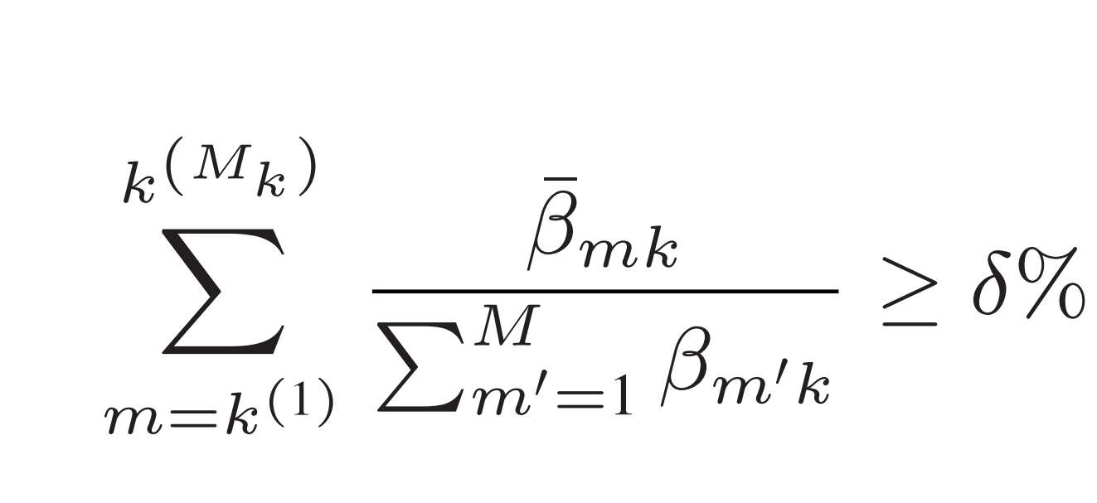
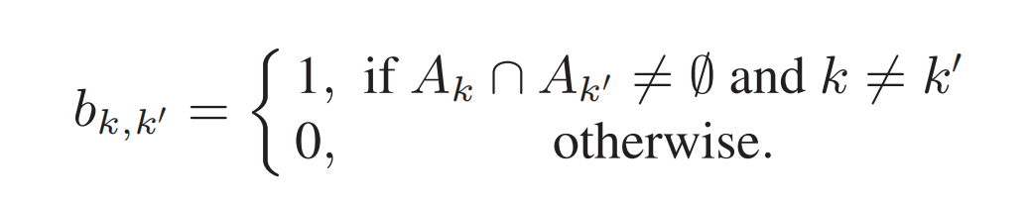
国内外研究现状
研究现状2：避免AP服务矩阵重叠的用户使用相同的导频
文献[1]和[2]的作者在通过文献[3]中提出的阈值筛选方法构建了服务AP矩阵，并通过服务AP矩阵的重叠数量来判定用户之间的干扰关系。然而，一旦用户分布密集，每个用户的主服务AP都非常相似，因此难以通过服务AP构建干扰图识别分布密集用户的干扰关系，而文献[2]中的干扰感知用户组(Interference Aware User-Group, IA-UG)方案甚至极难在实际系统条件下确定服务AP选择的最优阈值。
选择干扰AP范围
[1]Liu H, Zhang J, Jin S, Et Al. Graph Coloring Based Pilot Assignment For Cell-Free Massive Mimo Systems[J]. Ieee Transactions On Vehicular Technology, 2020, 69(8): 9180-9184.
[2]Singh S K, Chakravarthy Y, Sah A K, An Interference Aware User-Group Pilot Assignment For Cell-Free Massive Mimo Systems[J]. Ieee Wireless Communications Letters, ,2023, 12(7): 1169 - 1173.
[3]Ngo H Q, Tran L N, Duong T Q, Et Al. On The Total Energy Efficiency Of Cell-Free Massive Mimo[J]. Ieee Transactions On Green Communications And Networking, 2017, 2(1): 25-39.

Slide 15
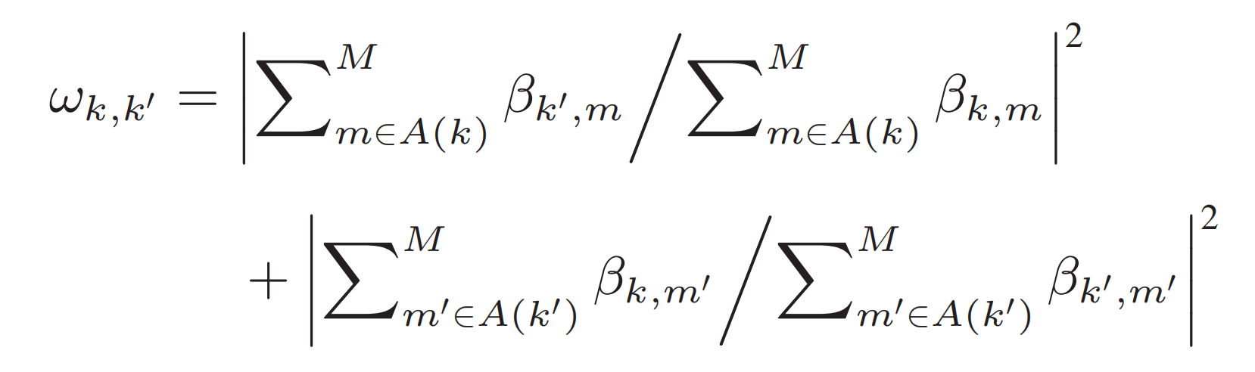
国内外研究现状
研究现状3：定义潜在干扰大小，并分离潜在干扰大的用户
在文[1]中提出了一种基于用户到相同AP的大尺度衰落系数比值的方法来说明用户之间的潜在的导频污染，然而在复杂的信道环境中，给用户提供服务的AP对于不同的用户的功率贡献并不是完全一致的，在完全基于比值的加权图下，一个对于用户贡献很小的AP获得的干扰权值可能会非常大，即使该AP对于用户的贡献可以忽略不计。
[1]Zeng W, He Y, Li B, et al. Pilot assignment for cell free massive MIMO systems using a weighted graphic framework[J]. IEEE Transactions on Vehicular Technology, 2021, 70(6): 6190-6194.

Slide 16
研究内容及场景模型
03
本章节聚焦于空地融合CF mMIMO网络模型，深入剖析了本研究所采纳的技术方案，并推导了当前网络架构下用户可达信噪比的数学表达。在此基础上，针对网络运行过程中可能遭遇的潜在问题，本章节创造性地提出了具有实用性的解决方案。

Slide 17
研究内容框架

Slide 18
技术背景
场景架构
文献[1-3]考虑到AP数量多和分布广的特点，分别依据距离、大尺度衰落系数和对用户接受功率的贡献比例等指标完成服务AP分集，用户只接受相对于用户影响较大的AP服务。相比于所有AP节点均为用户提供服务的情况，这大大降低了系统的回程链路压力。
选择服务AP范围
筛选服务AP矩阵
CF mMIMO
UC mMIMO
大区域内所有AP同时同频为所有用户提供服务
以最近的AP为选定的用户提供协作接入
[1]Buzzi S, D’Andrea C. Cell-Free Massive Mimo: User-Centric Approach[J]. IEEE Wireless Communications Letters, 2017, 6(6): 706-709.
[2]Buzzi S, D'Andrea C. User-Centric Communications Versus Cell-Free Massive Mimo For 5G Cellular Networks[C]//Wsa 2017; 21th International Itg Workshop On Smart Antennas. Vde, 2017: 1-6.
[3]Buzzi S, D’Andrea C, Zappone A, Et Al. User-Centric 5G Cellular Networks: Resource Allocation And Comparison With The Cell-Free Massive Mimo Approach[J]. IEEE Transactions On Wireless Communications, 2019, 19(2): 1250-1264.

Slide 19
场景模型
UC(User Centric) mMIMO空地融合网络架构

Slide 20
信道模型
信道模型
假设所有地面AP与空中AP均装备了L个全向天线，而所有地面用户设备则仅配备单天线。空中AP和地面AP分别通过光纤和更高频段的无线链路连接至CPU，形成回程链路。
[1]Tentu V, Sharma E, Amudala D N, Et Al. Uav-Enabled Hardware-Impaired Spatially Correlated Cell-Free Massive Mimo Systems: Analysis And Energy Efficiency Optimization[J]. IEEE Transactions On Communications, 2022, 70(4): 2722-2741.

Slide 21
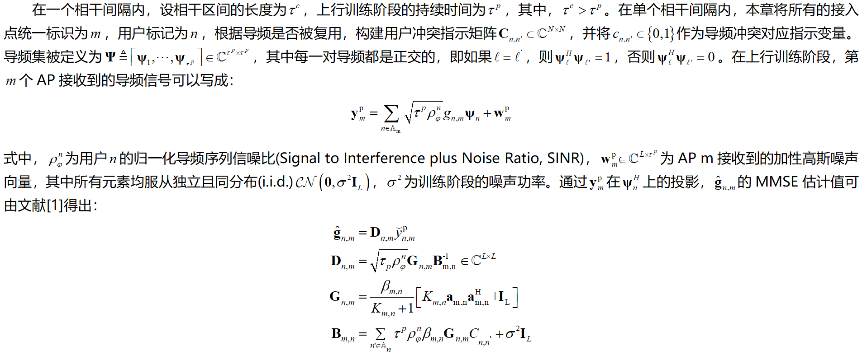
通信模型
（1）上行训练阶段
[1]D’Andrea C, Garcia-Rodriguez A, Geraci G, et al. Analysis of UAV communications in cell-free massive MIMO systems[J]. IEEE Open Journal of the Communications Society, 2020, 1: 133-147.

Slide 22
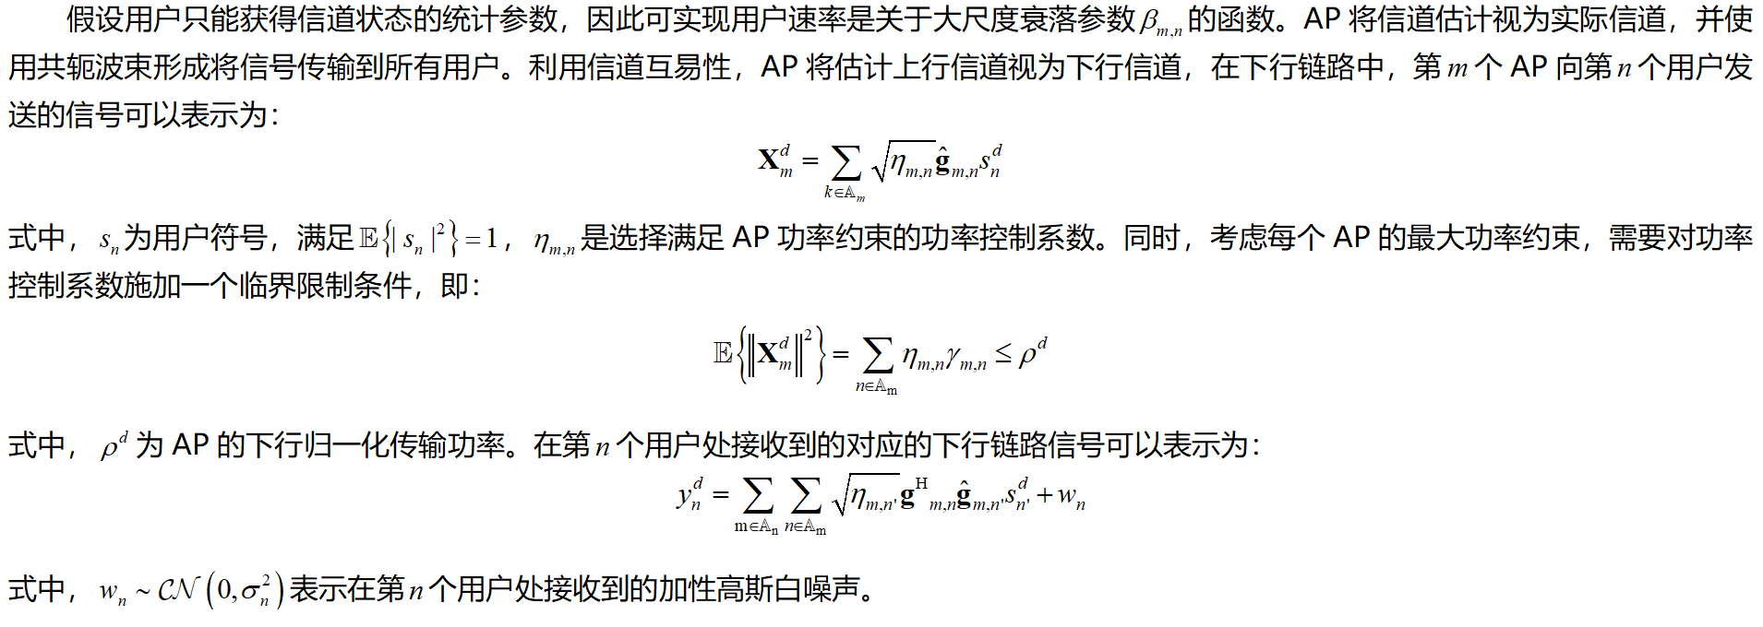
通信模型
（2）下行数据传输阶段

Slide 23
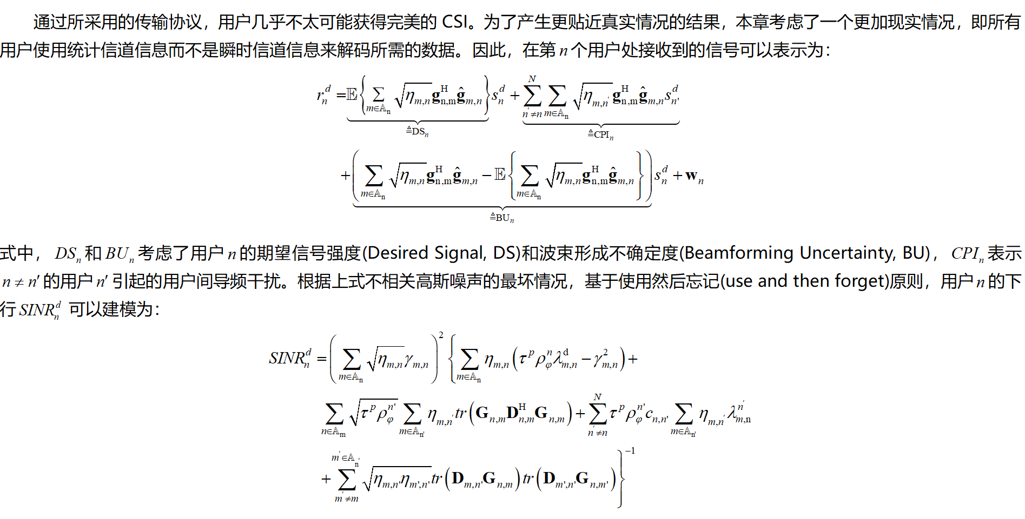
通信模型
（2）下行数据传输阶段

Slide 24
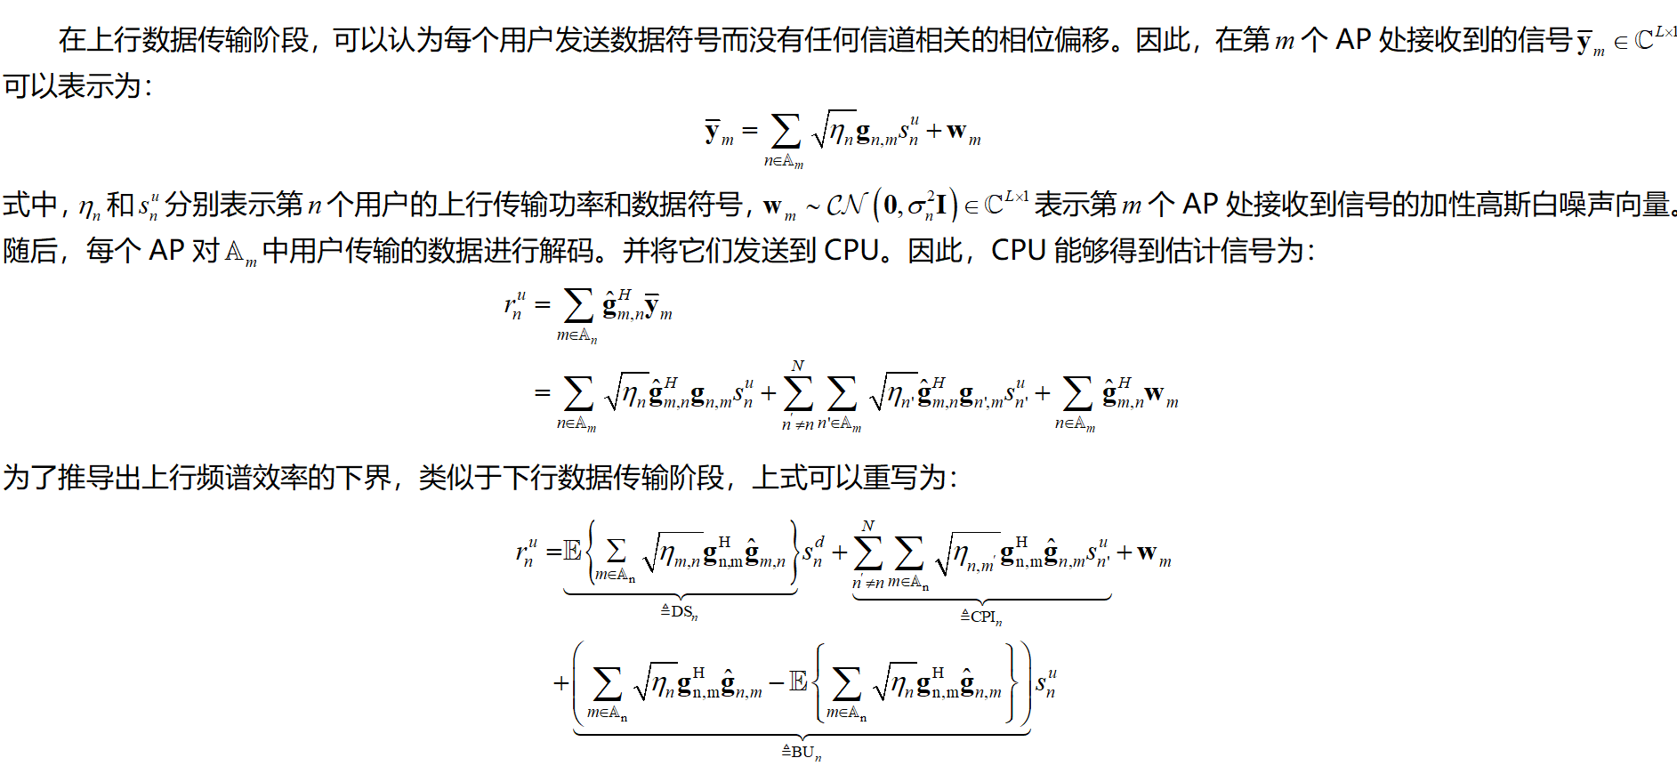
通信模型
(3) 上行数据传输阶段

Slide 25
论文主要工作
04
本章节介绍了所面向的场景模型以及所设计的接入模型，在采用的一般性情况假设的前提下针对所面向场景中影响用户服务质量的关键变量制定了优化策略。

Slide 26
1.基于半在线反馈算法的无人机辅助UC mMIMO网络多维资源优化
场景模型
面向热点覆盖场景时，用户活动中心附近存在大量的闲置AP，受限于信道质量，直接利用这些闲置AP进行通信频谱效率有限。
引入辅助无人机
UC mMIMO
UC mMIMO
存在闲置AP且直接利用低效
以类似于转接无人机的方式提供服务

Slide 27
1.基于半在线反馈算法的无人机辅助UC mMIMO网络多维资源优化
通信过程

Slide 28
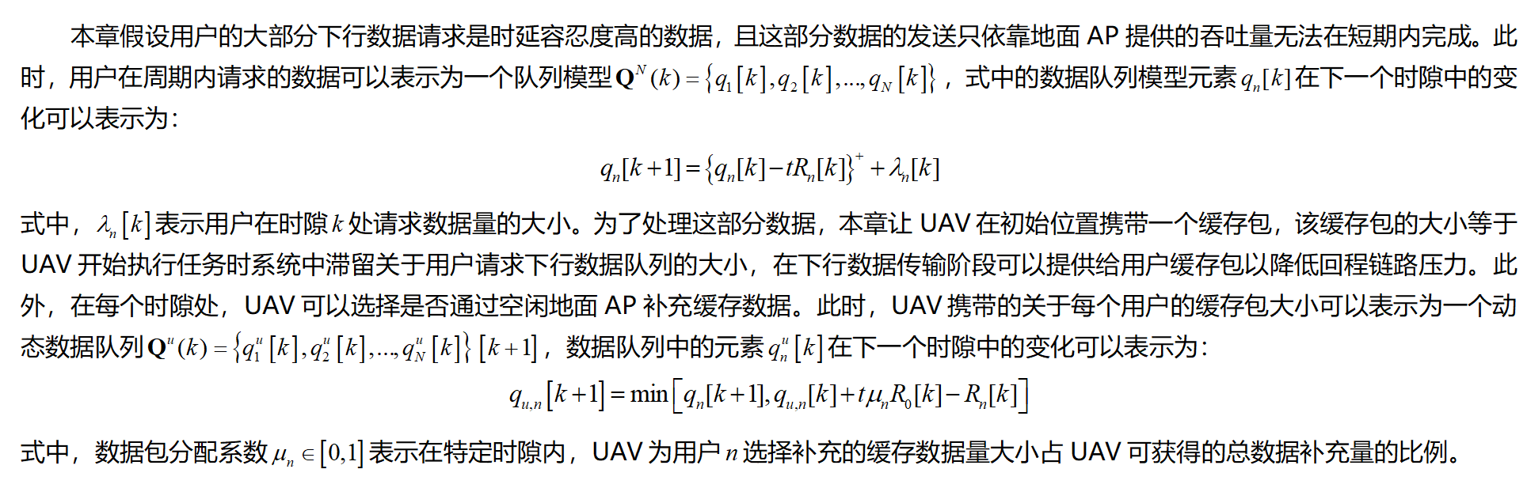
1.基于半在线反馈算法的无人机辅助UC mMIMO网络多维资源优化
队列模型

Slide 29
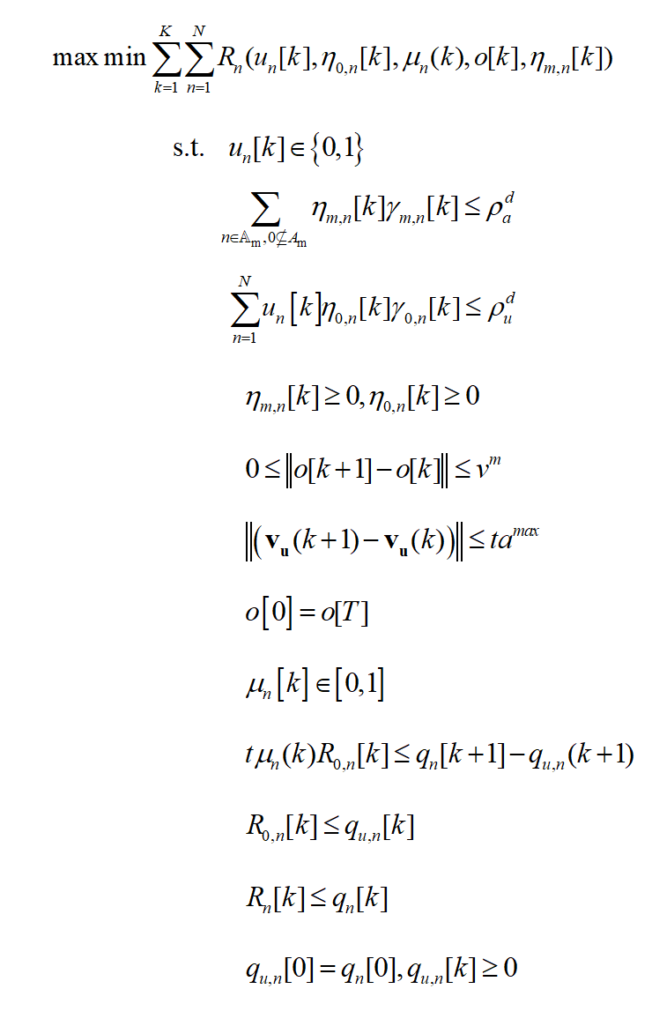
1.基于半在线反馈算法的无人机辅助UC mMIMO网络多维资源优化
关键问题以及优化目标
升周期内最小吞吐量和的用户服务质量，以确保提供的网络服务公平一致
UAV在每个时隙内具有选择权，既可以为用户提供服务，也可以与闲置的地面AP进行通信
AP以及UAV的最大下行输出功率
UAV的运动状态以及结束位置约束
缓存包分配系数的物理限制
UAV到用户的吞吐量大小小于当前用户在UAV中缓存数据包的大小以及用户的可达速率小于用户请求数据的大小
UAV初始携带的缓存包大小以及限制条件

Slide 30
1.基于半在线反馈算法的无人机辅助UC mMIMO网络多维资源优化
采用优化方案
半在线反馈算法
面向问题
优化问题为长周期优化问题
优化目标为混合非整数非凸优化问题
用户需求时空动态性
信道状态随机性
优化问题复杂性
解决方案
每一个采样瞬间通过求解一个有限时域开环最优控制问题
采取模型预测控制框架
依据收集信息反馈优化
将问题拆解为子问题
方案流程
1.预测规划
2.实时修正
3.反馈控制

Slide 31
1.基于半在线反馈算法的无人机辅助UC mMIMO网络多维资源优化
1.预测规划阶段
最大化最小用户期望下行吞吐量
时隙2
时隙1
轨迹
关联用户
时隙3
Notes:
考虑到系统在每个周期结束后能够通过有线链路补充用户缓存队列，且UAV通过无限链路与地面AP通信补充用户缓存队列仅作为辅助手段，本节优先考虑如何最大效率的执行下行覆盖任务而忽略了UAV携带缓存队列和用户请求队列的限制，因此在该阶段优化的轨迹变量、UAV下行功率控制及用户服务时隙关联变量仅针对期望可达下行数据进行设计。本阶段优化问题可以表示为：

Slide 32
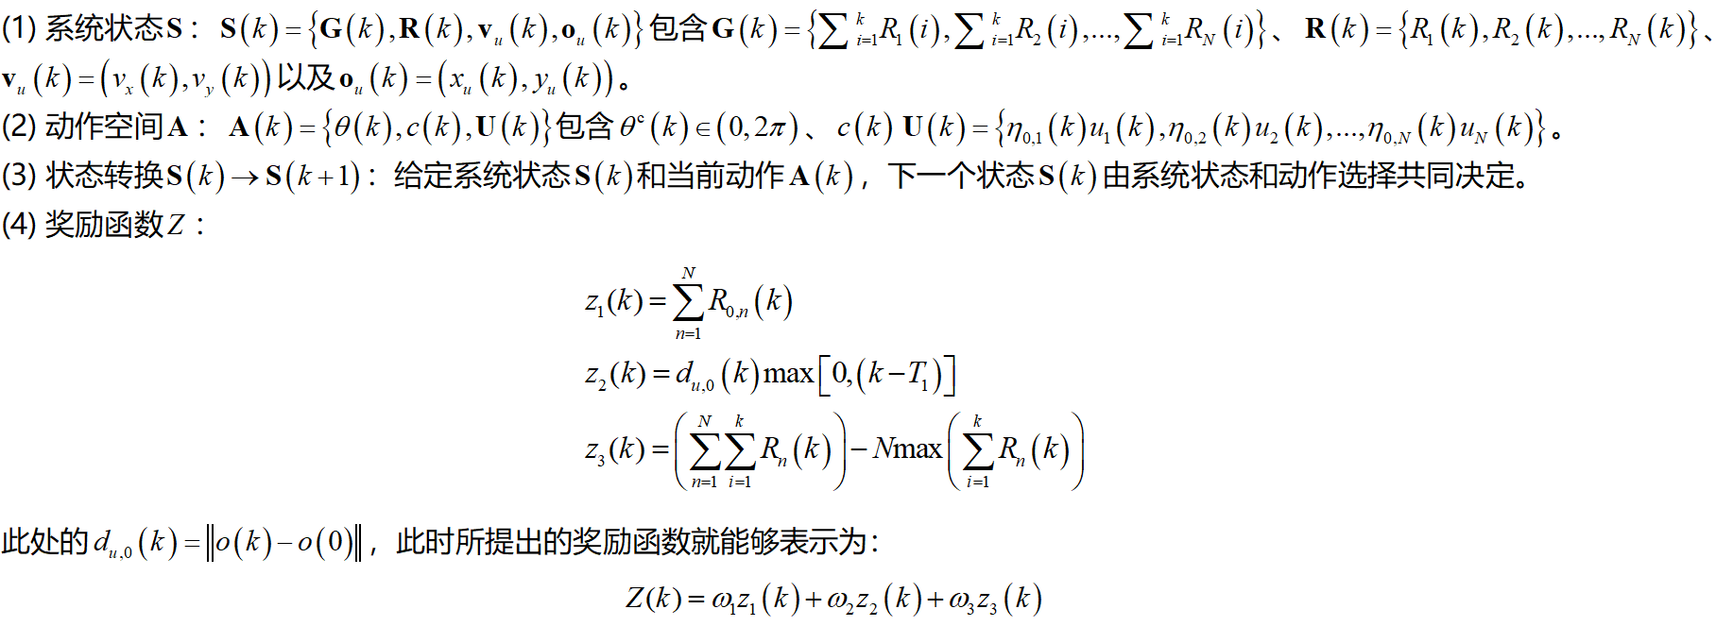
1.基于半在线反馈算法的无人机辅助UC mMIMO网络多维资源优化
1.预测规划阶段问题转换
定义：MDP过程
Notes:
考虑到系统在每个周期结束后能够通过有线链路补充用户缓存队列，且UAV通过无限链路与地面AP通信补充用户缓存队列仅作为辅助手段，本节优先考虑如何最大效率的执行下行覆盖任务而忽略了UAV携带缓存队列和用户请求队列的限制，因此在该阶段优化的轨迹变量、UAV下行功率控制及用户服务时隙关联变量仅针对期望可达下行数据进行设计。本阶段优化问题可以表示为：

Slide 33
1.基于半在线反馈算法的无人机辅助UC mMIMO网络多维资源优化
1.预测规划阶段算法流程以及部分仿真结果
[1]
[2]
[3]
[4]
[1]de Jesus J C, Kich V A, Kolling A H, et al. Soft actor-critic for navigation of mobile robots[J]. Journal of Intelligent & Robotic Systems, 2021, 102(2): 31.
[2]Lillicrap T P, Hunt J J, Pritzel A, et al. Continuous Control With Deep Reinforcement Learning[J]. arXiv preprint arXiv:1509.02971, 2015.
[3]Schulman J, Wolski F, Dhariwal P, et al. Proximal Policy Optimization Algorithms[J]. arXiv preprint arXiv:1707.06347, 2017.
[4]Fujimoto S, Hoof H, Meger D. Addressing Function Approximation Error In Actor-Critic Methods[C]//International Conference On Machine Learning. Pmlr, 2018: 1587-1596.
Notes:
考虑到系统在每个周期结束后能够通过有线链路补充用户缓存队列，且UAV通过无限链路与地面AP通信补充用户缓存队列仅作为辅助手段，本节优先考虑如何最大效率的执行下行覆盖任务而忽略了UAV携带缓存队列和用户请求队列的限制，因此在该阶段优化的轨迹变量、UAV下行功率控制及用户服务时隙关联变量仅针对期望可达下行数据进行设计。本阶段优化问题可以表示为：

Slide 34
1.基于半在线反馈算法的无人机辅助UC mMIMO网络多维资源优化
2.实时修正阶段
最大限度地提高用户可以获得的实际吞吐量
用户滞留数据队列长度
在长周期下无法精确预测
无人机可提供数据大小
长度不匹配
无人机期望可提供数据
Notes:
考虑到系统在每个周期结束后能够通过有线链路补充用户缓存队列，且UAV通过无限链路与地面AP通信补充用户缓存队列仅作为辅助手段，本节优先考虑如何最大效率的执行下行覆盖任务而忽略了UAV携带缓存队列和用户请求队列的限制，因此在该阶段优化的轨迹变量、UAV下行功率控制及用户服务时隙关联变量仅针对期望可达下行数据进行设计。本阶段优化问题可以表示为：

Slide 35
1.基于半在线反馈算法的无人机辅助UC mMIMO网络多维资源优化
3.反馈控制阶段
最大化最小用户实际下行吞吐量
用户n累计获得吞吐量的归一化贡献值
已经获得的吞吐量量的信息可以从用户的上行链路中获得
Notes:
考虑到系统在每个周期结束后能够通过有线链路补充用户缓存队列，且UAV通过无限链路与地面AP通信补充用户缓存队列仅作为辅助手段，本节优先考虑如何最大效率的执行下行覆盖任务而忽略了UAV携带缓存队列和用户请求队列的限制，因此在该阶段优化的轨迹变量、UAV下行功率控制及用户服务时隙关联变量仅针对期望可达下行数据进行设计。本阶段优化问题可以表示为：

Slide 36
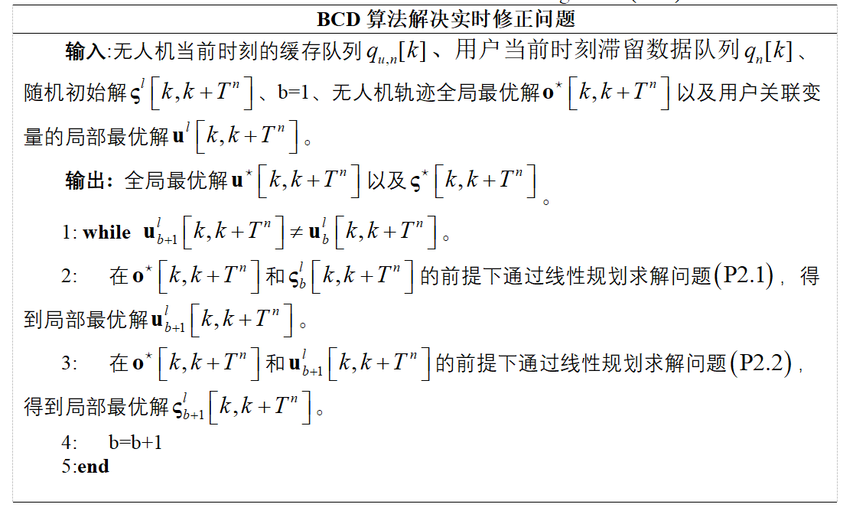
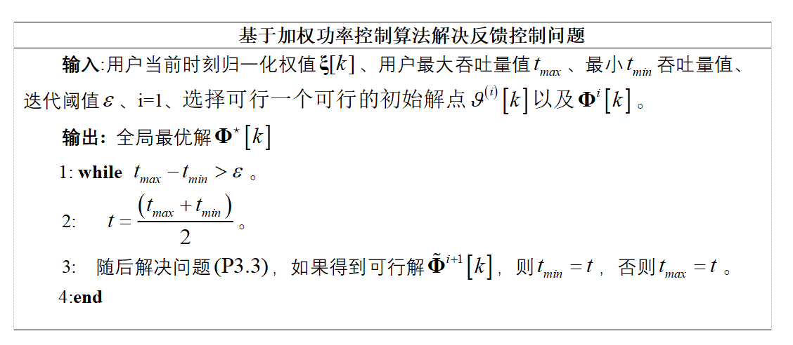
1.基于半在线反馈算法的无人机辅助UC mMIMO网络多维资源优化
3.实时修正问题与反馈控制算法流程以及部分仿真结果
Notes:
考虑到系统在每个周期结束后能够通过有线链路补充用户缓存队列，且UAV通过无限链路与地面AP通信补充用户缓存队列仅作为辅助手段，本节优先考虑如何最大效率的执行下行覆盖任务而忽略了UAV携带缓存队列和用户请求队列的限制，因此在该阶段优化的轨迹变量、UAV下行功率控制及用户服务时隙关联变量仅针对期望可达下行数据进行设计。本阶段优化问题可以表示为：

Slide 37
2.基于谱聚类的空地融合去蜂窝mMIMO网络系统导频分配策略
引言
要充分发挥CF mMIMO架构的优势，必须获取所有用户终端(User Terminals, UT)准确的信道状态信息，通常通过在上行阶段传输训练导频序列并在AP处估计所有用户的信道系数来实现。
空地融合去蜂窝mMIMO网络
关键影响因素
关键优化问题
优化目标
▷空地接入点信道差异度大
▷用户间冲突难以量化
▷导频分配策略
▷保证公平性的前提下最小化总体导频干扰
空地融合CF mMIMO

Slide 38
2.基于谱聚类的空地融合去蜂窝mMIMO网络系统导频分配策略
关键问题以及优化目标
导频干扰强度
最小化整体导频干扰强度
Notes:
考虑到系统在每个周期结束后能够通过有线链路补充用户缓存队列，且UAV通过无限链路与地面AP通信补充用户缓存队列仅作为辅助手段，本节优先考虑如何最大效率的执行下行覆盖任务而忽略了UAV携带缓存队列和用户请求队列的限制，因此在该阶段优化的轨迹变量、UAV下行功率控制及用户服务时隙关联变量仅针对期望可达下行数据进行设计。本阶段优化问题可以表示为：

Slide 39
2.基于谱聚类的空地融合去蜂窝mMIMO网络系统导频分配策略
关键问题转化
表征CPI
Notes:
考虑到系统在每个周期结束后能够通过有线链路补充用户缓存队列，且UAV通过无限链路与地面AP通信补充用户缓存队列仅作为辅助手段，本节优先考虑如何最大效率的执行下行覆盖任务而忽略了UAV携带缓存队列和用户请求队列的限制，因此在该阶段优化的轨迹变量、UAV下行功率控制及用户服务时隙关联变量仅针对期望可达下行数据进行设计。本阶段优化问题可以表示为：

Slide 40
2.基于谱聚类的空地融合去蜂窝mMIMO网络系统导频分配策略
关键问题转化
AP1
AP4
用户2
用户1
AP2
用户3
AP3
 | AP1 | AP2 | AP3 | AP4
用户1 | 10 | 11 | 5 | 3
用户2 | 8 | 7 | 6 | 6
用户3 | 2 | 3 | 5 | 8
引入归一化贡献值
主要影响
Notes:
考虑到系统在每个周期结束后能够通过有线链路补充用户缓存队列，且UAV通过无限链路与地面AP通信补充用户缓存队列仅作为辅助手段，本节优先考虑如何最大效率的执行下行覆盖任务而忽略了UAV携带缓存队列和用户请求队列的限制，因此在该阶段优化的轨迹变量、UAV下行功率控制及用户服务时隙关联变量仅针对期望可达下行数据进行设计。本阶段优化问题可以表示为：

Slide 41
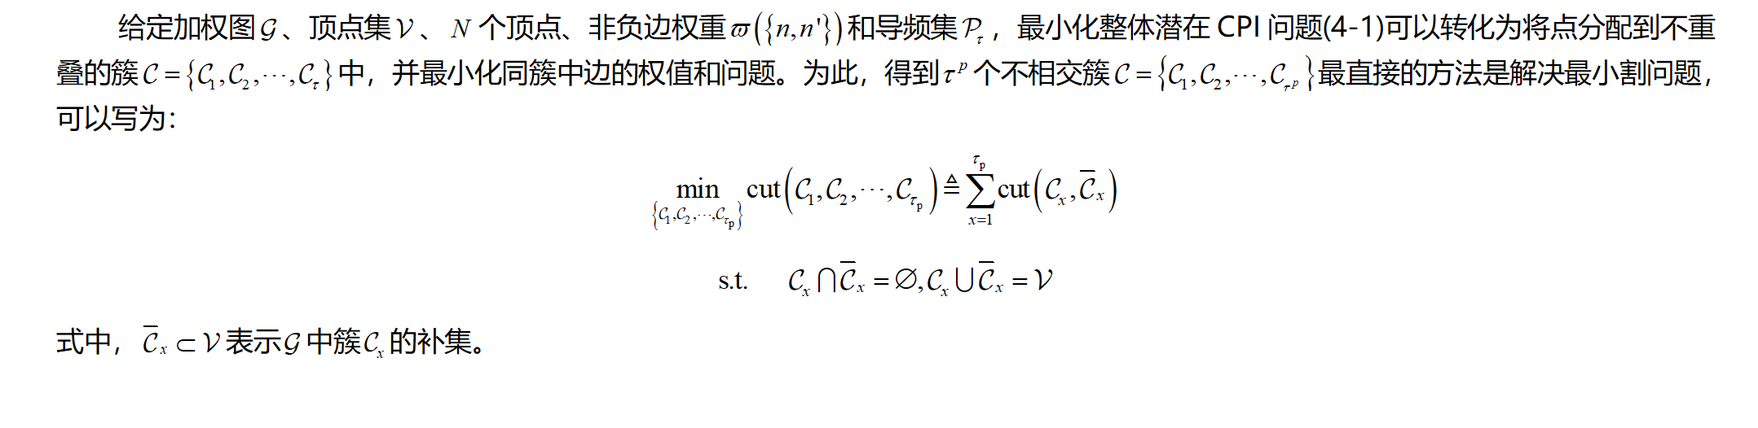
2.基于谱聚类的空地融合去蜂窝mMIMO网络系统导频分配策略
关键问题转化
Notes:
考虑到系统在每个周期结束后能够通过有线链路补充用户缓存队列，且UAV通过无限链路与地面AP通信补充用户缓存队列仅作为辅助手段，本节优先考虑如何最大效率的执行下行覆盖任务而忽略了UAV携带缓存队列和用户请求队列的限制，因此在该阶段优化的轨迹变量、UAV下行功率控制及用户服务时隙关联变量仅针对期望可达下行数据进行设计。本阶段优化问题可以表示为：

Slide 42
2.基于谱聚类的空地融合去蜂窝mMIMO网络系统导频分配策略
关键问题求解
谱聚类[1]是一种基于图论的方法，它可以将图切割成具有大权值顶点的不相交簇，同时保证不同簇间的顶点之间的权值足够小。这促使本章利用谱聚类来将具有低潜在CPI的划分成一个聚类从而解决的最小割问题。
直接求解最小割问题
关键影响因素
优化措施
▷问题求解复杂度高，是NPhard问题[2]
▷容易出现孤立点集合[3]
▷引入归一化割[3]
纯粹依据权值
[1]Von Luxburg U. A Tutorial On Spectral Clustering[J]. Statistics And Computing, 2007, 17: 395-416.
[2]Zeng W, He Y, Li B, Et Al. Pilot Assignment For Cell Free Massive Mimo Systems Using a Weighted Graphic Framework[J]. IEEE Transactions On Vehicular Technology, 2021, 70(6): 6190-6194.
[3]Shi J, Malik J. Normalized Cuts And Image Segmentation[C]//Proceedings Of IEEE Computer Society Conference On Computer Vision And Pattern Recognition. IEEE, 1997: 731-737.[2]D’Andrea C, Garcia-Rodriguez A, Geraci G, et al. Analysis of UAV communications in cell-free massive MIMO systems[J]. IEEE Open Journal of the Communications Society, 2020, 1: 133-147.
Notes:
chun

Slide 43
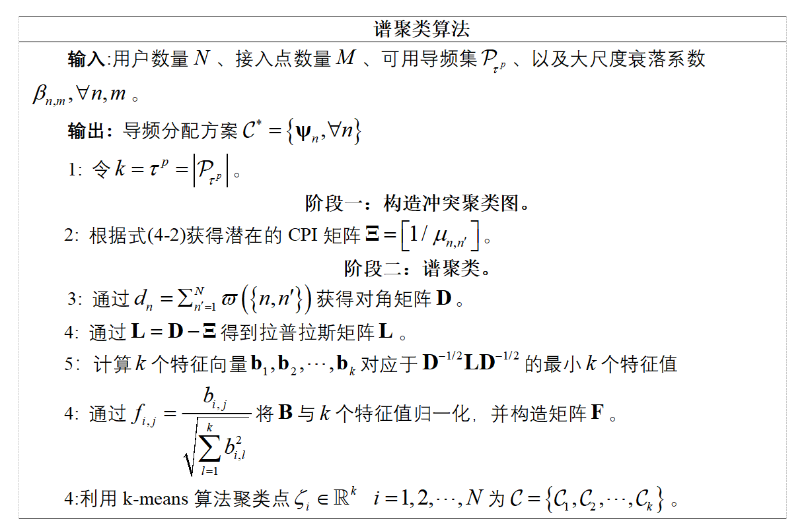
2.基于谱聚类的空地融合去蜂窝mMIMO网络系统导频分配策略
算法流程以及部分仿真结果
Notes:
chun

Slide 44
汇报完毕 请各位老师同学指正

